Slide 1

Planificación Estratégica -
Gestión

Slide 2
PLANIFICACIÓN ESTRATÉGICA (PE)
Es una herramienta de gestión que permite la toma de las decisiones de las organizaciones.
Consiste en un ejercicio de formulación y establecimiento de objetivos.
Es fundamental un proceso previo de planificación estratégica para el desarrollo del control de gestión.
Establece cuales son las acciones que se tomaran para llegar a un “futuro deseado”.

Slide 3
Características
Establecimiento de los Objetivos Estratégicos que permiten materializar la Misión y la Visión.
Es la base o marco para el establecimiento de mecanismos de seguimientos y evaluación de dichos objetivos.
Proceso continuo que requiere de constante retroalimentación acerca de como están funcionando las estrategias.
Entregan información valiosa para la toma de decisiones respecto del curso.

Slide 4
Proceso de toma de decisiones
¿Sobre qué tomamos decisiones?
Variables
controlables
Decisión
Variables
no controlables
Escenario

Slide 5
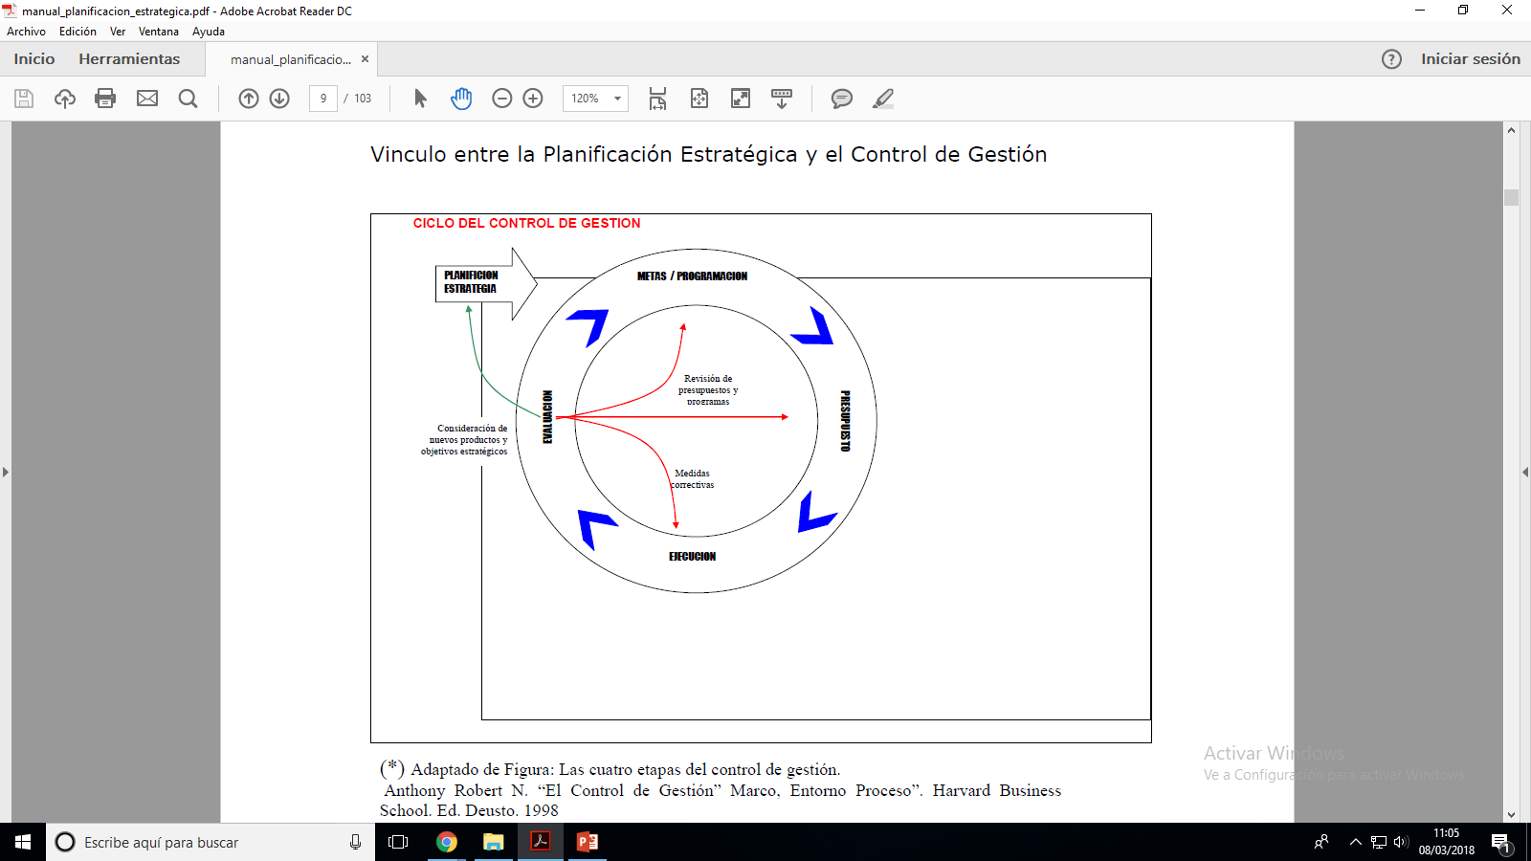
Vínculo entre Planificación Estratégica y el control de gestión

Slide 6
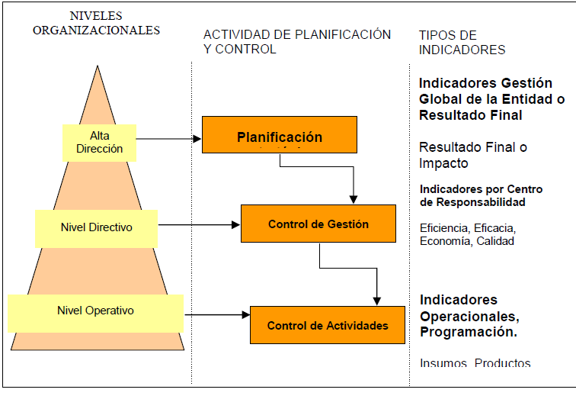

Slide 7
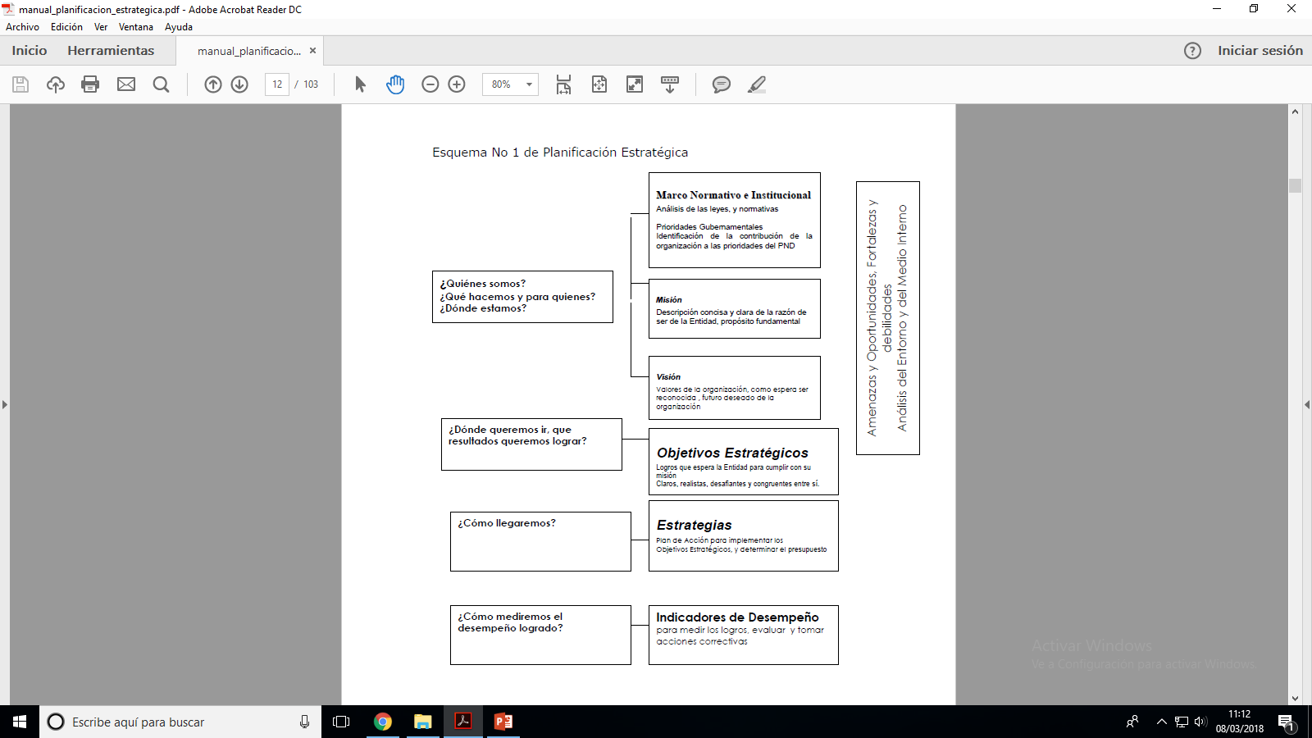
Modelo básico de Planificación Estratégica

Slide 8
Componentes del proceso de Planificación Estratégica
A. Misión
B. Visión
C. Objetivos estratégicos
D. Estrategias y planes de acción

Slide 9
A. Misión
Propósito de la organización
Qué hace: descripción de los productos finales (bienes y servicios que entrega).
Para quiénes: identificación de los usuarios o beneficiarios.
Cuál es el efecto que se espera lograr: resultado final

Slide 10
A. Misión
Importancia
Establece el marco que justifica la intervención publica en el ámbito de responsabilidad.
Tiene la capacidad de mantener el foco directivo en lo importante.
Lograr encauzar los apoyos políticos y capacidades administrativas de la institución.
Mostrar los grupos de interés la creación de valor publico esperado.
Permite lograr coherencia y alineación entre el propósito de cada uno de los ámbitos de la organización.

Slide 11
B. Visión
Corresponde al futuro de la organización. Se refiere a cómo quiere ser reconocida la entidad, representa los valores.

Slide 12
B. Visión
Importancia
Compromete públicamente las aspiraciones institucionales, dando un efecto de cohesión a la organización.
Permite distinguir y visualizar el carácter publico y como la intervención gubernamental se justifica desde el punto de vista de lo que entrega a la sociedad.
Complementa el efecto comunicacional de la misión y enmarca el quehacer institucional en los valores que la sociedad espera de la entidad pública.

Slide 13
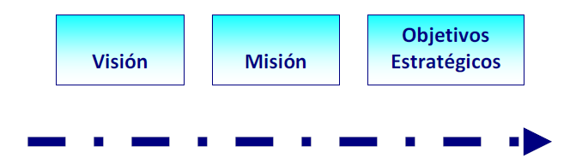
C. Objetivos estratégicos
¿Dónde queremos ir? ¿Qué resultados esperamos lograr?
Se define una vez que se ha establecido la misión.

Slide 14
C. Objetivos estratégicos
Describen un nivel especifico de compromiso dentro de un determinado propósito o misión.
Ayudan a medir si el propósito general se está cumpliendo o no.
La expresión de los logros que se espera que los Ministerios y sus servicios alcancen en el mediano plazo.

Slide 15
C. Objetivos estratégicos
Características
Se vinculan directamente con la misión.
Están orientados a definir los resultados esperados para concretar la misión en un período determinado de tiempo.
Expresan las variables relevantes o criticas del desempeño esperado y éstas son la base para la definición de indicadores de resultado final o impacto.
Constituyen el instrumento principal para establecer los cursos de acción preferentes en un plazo determinado, sobre los cuales se establecen los grandes ítems de los recursos necesarios.

Slide 16
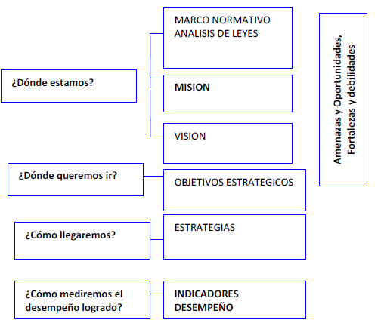
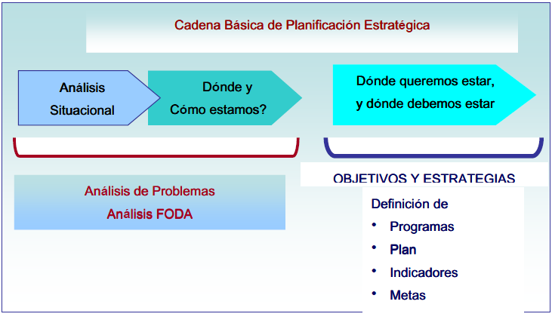
C. Objetivos estratégicos
Pasos

Slide 17
D. Estrategias y planes de acción
¿Cómo puedo alcanzar los objetivos
o cómo puedo llegar a los resultados esperados?
Son las directrices que ayudan a elegir las acciones adecuadas para alcanzar las metas.
Permiten la definición de la metas, los programas y planes de acción y la base para las propiedades en la asignación de recurso

Slide 18
D. Estrategias y planes de acción
Proporcionan una base para la toma de decisiones respecto de los cursos de acción propuestos:

Slide 19
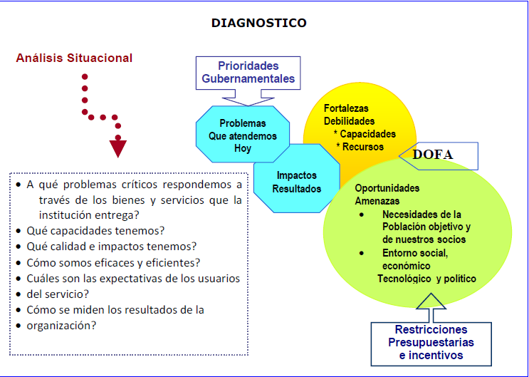

Slide 20
Evaluación Ambiental Estratégica
El espíritu de la EAE consiste en integrar primero el medio ambiente y los criterios de sostenibilidad en el proceso de formulación de políticas, planes y programas (PPP) y en verificar después la realidad de ello, de forma participada, concertada y transparente.
La integración implica incorporar sensibilidad, compromiso, conocimiento y criterio ambiental al proceso de formulación del PPP; la verificación comporta dos facetas: comprobar que efectivamente se ha hecho un esfuerzo de integración ambiental en la concepción y desarrollo del PPP, y evaluar y mejorar el resultado conseguido a través de la identificación, valoración, prevención y seguimiento de los impactos que se producirían en caso de ejecutarse.

Slide 21

PLANES DE GESTIÓN AMBIENTAL

Slide 22
Objetivos
Proporcionar conocimientos sobre la gestión del ambiente.
Introducir al conocimiento más actualizado sobre planes de gestión ambiental.
Ofrecer herramientas de planificación para que pueda generar las mejores soluciones frente a diferentes problemas ambientales.

Slide 23
Contenidos
Concepto de ambiente.
Evolución del Concepto del Cuidado Ambiental.
Concepto de Gestión del Ambiente.
Planes de Gestión Ambiental.
Elementos de los PGA.
Estrategias de los PGA.
Normativa.
Responsabilidades.
Los Planes de Gestión Ambiental en las obras de Ingeniería.

Slide 24
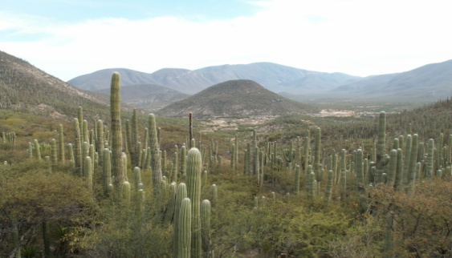
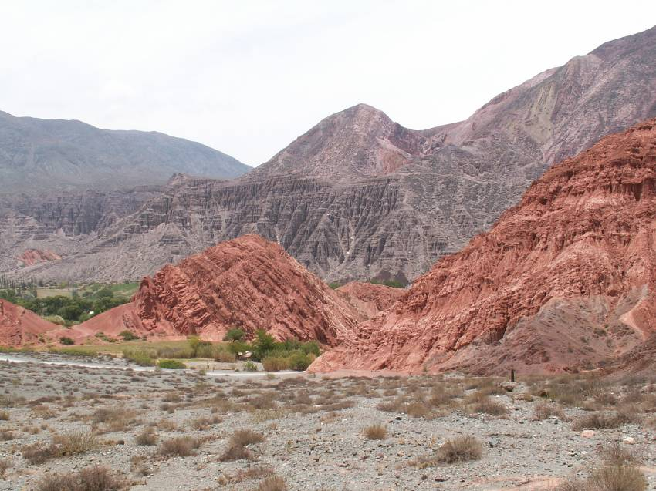
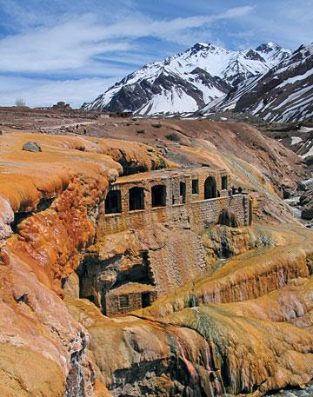
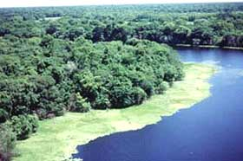


Medio ambiente, ambiente o entorno
Es lo que rodea a un organismo o varios organismos (desde los alrededores inmediatos).
La totalidad y cada una de las partes de un ecosistema.
Factores y elementos naturales o artificiales que interactúan y condicionan la vida del hombre.

Slide 25
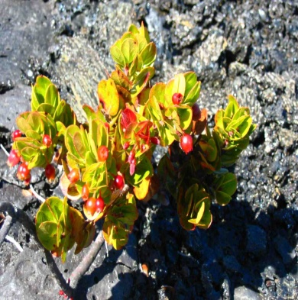
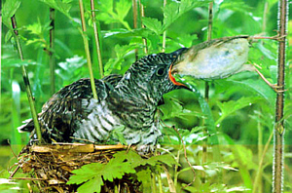
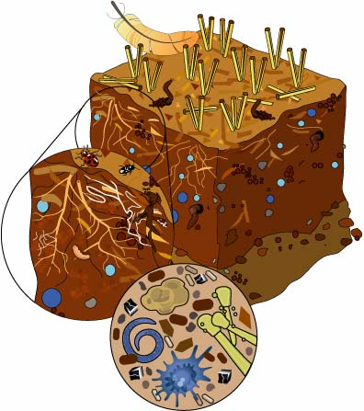
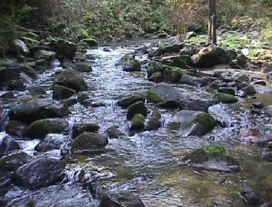
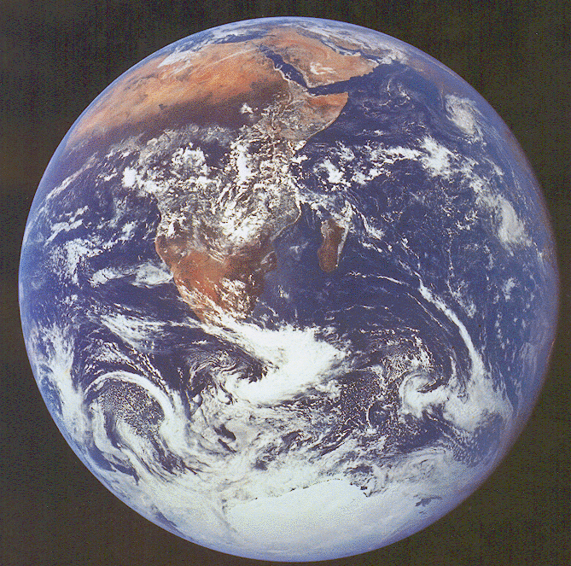
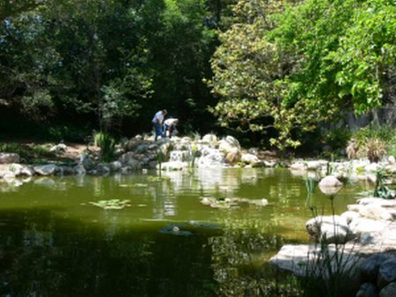
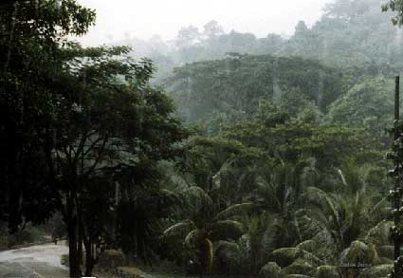
Componentes del ambiente
Abióticos: Componentes que no tienen
vida, tales como la energía, las rocas y
minerales, el agua, los suelos, la atmósfera,
y sus procesos de formación e interacción.
Bióticos: componentes que tienen vida,
tales como plantas, animales, bacterias,
etc. y sus procesos de relación.

Slide 26

SOCIALES:
NUEVOS PARADIGMAS
USO SOSTENIBLE
DESARROLLO LOCAL
DIVERSIDAD CULTURAL

Slide 27
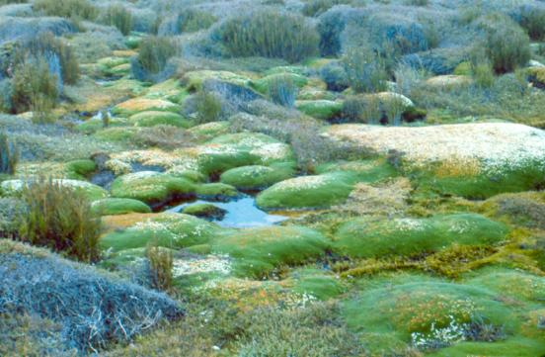
AMBIENTE
Fuente de
Recursos
Naturales
Soporte de
Actividades
Receptor de
Efluentes
Respeto de las Tasas de renovación
Respeto a la Capacidad
de Carga de los
Ecosistemas
Respeto a la
Capacidad
de Asimilación
Calidad
Cantidad
Régimen
Procesos
Capacidad
Auto- depuradora

Slide 28
Evolución del Concepto del Cuidado del Ambiente
AÑOS 70´: “ Control de la contaminación”
  1972 Conferencia de Estocolmo: Políticas para Control de la contaminación ambiental principalmente de aire y agua.
  Movimientos ambientalistas.
AÑOS 80´: “ Planificación ambiental”
  Creación de ONG´S.
  Aparición de partidos y parlamentarios “Verdes”.
  Industrias incorporan al concepto de la planificación estratégica, la variable ambiental.

Slide 29
Evolución del Concepto del Cuidado del Ambiente
AÑOS 90´: “ Actuación responsable”
  1992 Conferencia Mundial de Río de Janeiro firma de tratados de biodiversidad, eliminación CFC, etc.
  Industria responsable de impactos ambientales de sus productos y subproductos. Contaminador- Pagador.
  Enfoque global sobre la protección ambiental.
  Concepto de Sistema de Gestión Ambiental formalizado por BS 7750.
  Unión Europea, Reglamento Nº 1836/93 “Sistema Comunitario de Ecogestión y Auditoría”.
  ISO, en 1993 considera la necesidad de crear normas sobre gestión ambiental y en 1996 se aprueba la serie 14000.

Slide 30

Gestión Ambiental
Conjunto de acciones encaminadas a lograr la máxima racionalidad en el proceso de decisión relativo a la conservación, defensa, protección y mejora del Medio Ambiente. (Vicente Conesa, 1997)
Conjunto de actividades, medios y técnicas tendientes a conservar los elementos de los ecosistemas y las relaciones entre ellos, en especial cuando se producen alteraciones por impactos de origen antrópico. (Ana María, Campos Gonzalo, 2003)

Slide 31
¿QUÉ es un Plan de Gestión Ambiental?
Es el marco o método de trabajo con el objeto de alcanzar, en una primera fase y luego mantener, un determinado comportamiento de acuerdo a metas que se hubieren fijado para la gestión del ambiente y como respuesta a normas, riesgos y presiones sociales, en permanente cambio (Manuel Berrocal de Brío, 2000).
recursos.
asignación de responsabilidades.
evaluación continua de políticas.
evaluación continua de prácticas.
evaluación continua de procedimientos y procesos.
Es lo que provee orden y coherencia a los esfuerzos de una empresa al considerar las variables ambientales.
Se logra

Slide 32
DIAGNÓSTICO
INFORMES
ESTABLECIMIENTO DE LA POLÍTICA
REVISIÓN
AUDITORÍA AMBIENTALES
EVALUACIÓN Y REGISTROS DE EFECTOS MEDIO AMBIENTALES
REGISTROS
CONTROLES
OBJETIVOS Y METAS
MANUAL DE GESTIÓN AMBIENTAL
PROGRAMAS DE GESTIÓN

Slide 33
Estrategias de los PGA
DEBEN CONTEMPLAR
  Eficiencia
  Flexibilidad de respuesta
  Confianza en el medio regulatorio
  Introducción gradual
  Reglas de juego justo
  Transparencia en el cumplimiento
EXIGEN
  Análisis del ciclo de vida de insumos y productos
  Normalización de los productos
  Búsqueda de la calidad total
  Innovación tecnológica
  Control integrado de la contaminación

Slide 34
Aspectos Jurídicos y Normativos
LEYES
NACIONALES
LEYES
PROVINCIALES
ORDENANZAS
MUNICIPALES
REQUISITOS
DE LA
PROPIA
ORGANIZACIÓN
DISPOSICIONES
SECTORIALES DE
AMBIENTE.
BUENAS PRÁCTICAS
OTRAS

Slide 35
Normativa que en Argentina exige la implementación de Planes de Gestión Ambiental
- Resolución S. E. Nº 718: Manual de gestión ambiental para
obras hidráulicas con aprovechamiento energético.
- Resolución ENRE 0555/2001: "Guía de Contenidos Mínimos de
los Planes de Gestión Ambiental" .
- Nag 153/ 2006 ENARGAS: Normas Argentinas mínimas para
la Protección Ambiental en el transporte y la distribución de gas
natural y otros gases por cañerías.

Slide 36
Responsabilidades
GERENCIA DEL PROYECTO
Responsable Ambiental
Jefe de Obra
Capataces y Supervisores
Contratistas y Subcontratistas
Empleados y Operarios

Slide 37
Política Ambiental
Es una declaración voluntaria por parte de la organización acerca de sus intenciones y principios en relación a su desempeño frente al ambiente.
Se evaluarán todas las repercusiones que tengan las actividades que allí se desarrollen.
Se adoptarán medidas para prevenir o eliminar la contaminación.
Se adoptarán las medidas necesarias para impedir vertidos accidentales de contaminantes.
Se establecerán y aplicarán procedimientos de comprobación del cumplimiento de estas políticas.

Slide 38
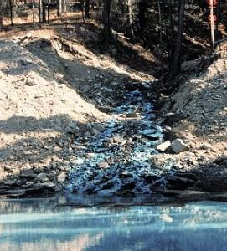
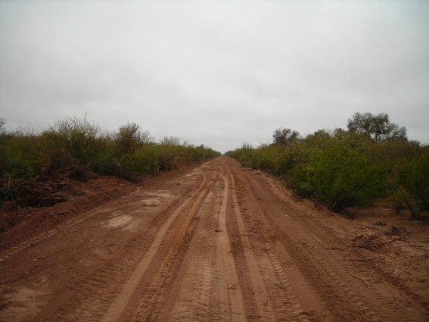
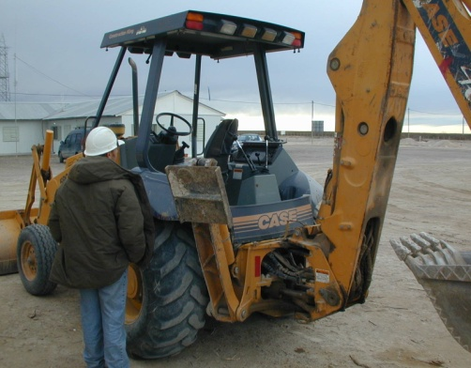
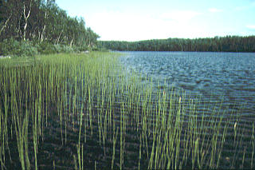
Evaluación y Registros de Efectos Medio Ambientales
ACCIONES
IMPACTOS AMBIENTALES
Emisiones atmosféricas.
Contaminación al aire.
Descargas de aguas residuales.
Contaminación Agua.
Desmontes.
Pérdida de biodiversidad.
Movimientos de suelo
Procesos erosivos.
Generación de residuos peligrosos.
Contaminación suelo y agua sub.
Desvío del curso de agua.
Alteración de variables hidrológicas e hidráulicas.

Slide 39
Objetivos y Metas
OBJ.
¿A DÓNDE SE QUIERE LLEGAR?
¿EN CUÁNTO TIEMPO?
METAS
Requisitos legales.
Aspectos ambientales.
Opciones tecnológicas.
Requisitos financieros.
Requisitos operativos.
Requisitos del negocio.

Slide 40
Organización del Plan de Gestión Ambiental
PLAN DE GESTION AMBIENTAL
Preservación de flora
y fauna
Preservación de los
recursos hídricos
Manejo de residuos
y efluentes
Protección de Suelos
Contingencias
Comunicación
Capacitación

Slide 41
Programas de Gestión Ambiental
¿QUÉ OBJETIVOS POSEE?
¿QUÉ ACCIONES SE DEBEN DESARROLLAR?
¿CUÁNDO LLEVARLAS ADELANTE?
¿QUIÉN ES EL RESPONSABLE DE EJECUTARLAS?
¿CON QUÉ RECURSOS SE CUENTAN?
¿QUÉ INDICADORES DE CUMPLIMIENTO POSEE?

Slide 42
Los Indicadores Ambientales en los Planes de Gestión Ambiental
Los Indicadores Ambientales proporcionan información oportuna, precisa y fiable acerca de un ambiente en particular y el desarrollo sustentable a la hora de tomar decisiones. Estos poseen el potencial de constituir importantes herramientas sustentadas científica y técnicamente. Además, facilitan el acceso a dicha información a los diferentes usuarios, permitiendo transformar la información en acción (CIAT – Banco Mundial – PNUMA, citado en Autoridad Nacional del Ambiente, 2000).
Indicador Ambiental: Parámetro o valor derivado de ciertos parámetros, que proporciona información sobre el estado del medio ambiente, describe dicho estado o se refiere a éste (Larry W Canter 2003).
Resumir la información ambiental existente.
Comunicar la información sobre la calidad del medio afectado.
Evaluar la vulnerabilidad a la contaminación de una determinada categoría ambiental
Centrarse selectivamente en los factores ambientales claves

Slide 43
Los Indicadores Ambientales en los Planes de Gestión Ambiental
Confiabilidad de los datos | Relación con los problemas | Utilidad para el Usuario
Validez Científica | Representatividad | Aplicabilidad
Medición | Conveniencia de escalas | No redundancia
Disponibilidad | Cobertura Geográfica | Comprensibilidad
Calidad | Sensibilidad a los cambios | Valor de Referencia
Costo-Eficiencia | Especificidad | Retrospectivo-Predictivo
Series Temporales | Conexión | Comparabilidad
Accesibilidad |  | Oportunidad
(Fuente EPA, 1995)

Slide 44
Algunos parámetros utilizados en los indicadores de calidad
Para calidad de Agua
Oxígeno Disuelto
DBO₅
pH
NO₄
PO₄
Turbidez
Coliformes Fecales
Para sensibilidad y diversidad Biológica
Rareza o abundancia de un especie.
Mortalidad
Cambios en los índices de natalidad
Desplazamiento
Cobertura vegetal

Slide 45
Indicadores de Calidad del Agua
Descriptores y colores propuestos para presentar en el Índice
General de WQI
Descriptor | Ámbito Numérico | Color
Muy malo | 0-25 | Rojo
Malo | 26-50 | Naranja
Medio | 51-70 | Amarillo
Bueno | 71-90 | Verde
Muy Bueno | 91-100 | Azul
Fuente OTT, 1978

Slide 46

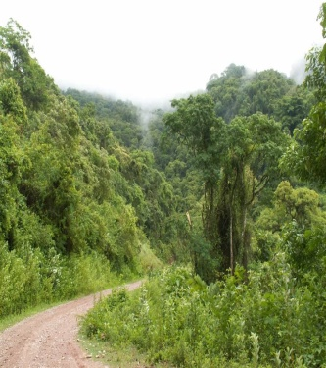
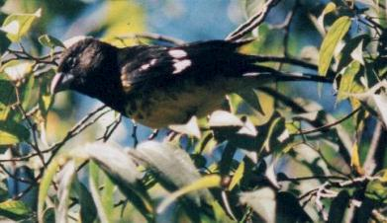
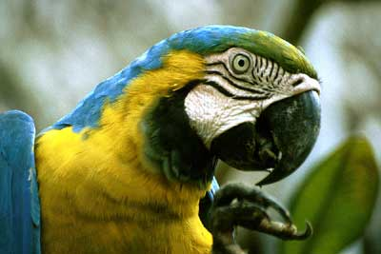
Programa de Protección de Flora y Fauna
Objetivos:
Preservar flora y fauna en el área y sus relaciones en el área de influencia de la obra.
Minimizar a lo que resulte absolutamente indispensable la remoción de vegetación en los asentamientos de obradores y área de emplazamiento de las obras.
Fijar criterios para la localización de obradores y la planificación de su posterior abandono.
Evitar bajo todo concepto el uso de herbicidas o cualquier otro producto químico como mecanismo de control de crecimiento de la vegetación.

Slide 47

Programa de Protección de Flora y Fauna
Acciones:
No se deben realizar desmontes para uso de leña y/o para cualquier otro tipo de uso en los obradores, de ecosistemas circundantes.
No se deberá realizar desmalezado más allá de lo estrictamente necesario.
Para la liberación de vegetación de las distintas etapas de la obra se procederá de la siguiente manera:
- Dar aviso al Responsable de Ambiente.
- Identificar los puntos donde se realizará el procedimiento de desmonte o desmalezamiento.
- Propiedad a la que pertenece.
- Superficie que se limpiará de vegetación.
- Tipo de vegetación (arbustos, hierbas, etc) involucrada
- Presencia de nidos, cuevas de animales de la fauna silvestre.

Slide 48
Programa de Protección de Flora y Fauna
Indicadores:
Cantidad de árboles de una determinada especie caídos por unidad de superficie.
Superficie de bosque/monte “limpiado”.
Nº de animales que mueren por causa de la obra.
Kilómetros de picadas para acceso abiertos.
Nº de inicio de fuegos.

Slide 49
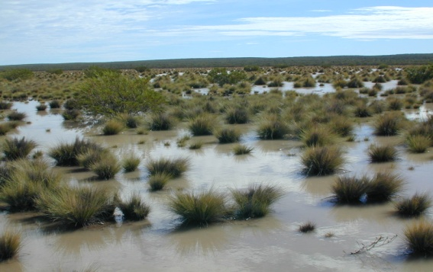
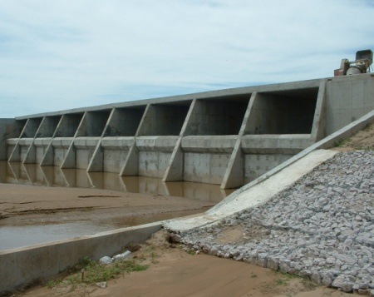
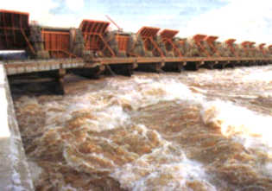
Programa de Protección de los Recursos Hídricos
Objetivos
Determinar las acciones tendientes a evitar cualquier tipo de afectación en la calidad o cantidad de los acuíferos.
Establecer las medidas adecuadas para evitar modificaciones en los cursos de agua temporarios o permanentes.
Acciones:
Para las obras menores auxiliares, durante la etapa de construcción, deberá garantizarse el libre escurrimiento de las aguas con la construcción de alcantarillas provisorias. Una vez desafectado el terreno deberá ser restituido a sus condiciones naturales.
No se deberán realizar descargas de efluentes a los cursos de aguas permanentes o temporarios dentro y fuera del área de influencia.

Slide 50
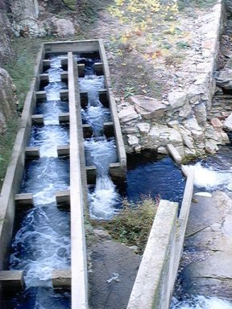
Programa de Protección de los Recursos Hídricos
Indicadores:
De calidad Del Régimen Hidrológico
ICA Caudal
WQI Altura
Temporabilidad
Transporte de sedimentos

Slide 51
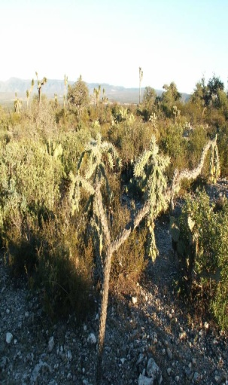
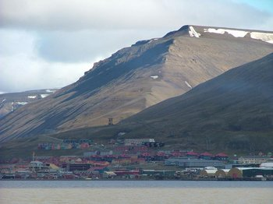

Programa de Protección del Suelo
Objetivos:
Proponer las medidas necesarias para evitar procesos erosivos, en los accesos a la obra, campamento y área de emplazamiento de los embalses.
Establecer las acciones necesarias a fin de evitar procesos de compactación de suelos.
Acciones:
En caso de abrir nuevos caminos para acceder al emplazamiento de la obra deberán afectar de forma mínima la topografía original del terreno.
Los obradores se ubicarán en áreas ya disturbadas, para disminuir el impacto sobre el suelo de las actividades que allí se concentran.
Será obligatorio realizar todos los trabajos de protección que sean necesarios para evitar la alteración del suelo original, como por ejemplo el paso excesivo de vehículos y maquinarias en sectores que no sean de estricta necesidad.

Slide 52

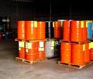


Programa de Gestión de los Residuos y Efluentes
Objetivos:
Manejar de manera adecuada los residuos, efluentes en cursos de agua o caminos de accesos a las diversas obras.
Optimizar los procesos vinculados a mantener limpia y libre de obstáculos, desperdicios, embalajes, etc. áreas de acceso y en el emplazamiento de la obra propiamente dicho.
Definir el tratamiento para los diferentes tipos de residuos, efluentes y emisiones generados en la obra propiamente dicha y en los campamentos.
Minimizar la generación de residuos de todo tipo.
Evitar contaminar el suelo y acuíferos con efluentes producidos por obradores y/o maniobras dentro del área de trabajo.

Slide 53
Programa de Gestión de los Residuos y Efluentes
Acciones:
No se deberá arrojar ningún tipo de residuo sólido o semisólido, en las rutas y caminos de accesos, los mismos deberán ser recogidos y dispuestos en bolsas resistentes de residuos hasta ser llevados a su destino en los obradores.
Los residuos asimilables a urbanos, producidos por el obrador deben trasladarse a los repositorios del municipio de la localidad más cercana.
No se deberá realizar ningún tipo de manipulación de combustibles o sustancias contaminantes en los caminos de accesos a la obra.
El campamento u obrador serán los lugares destinados a la acumulación y manipulación de aceites y combustibles. Dentro de los mismos deberá existir un área destinada a este uso, la que se deberá encontrar siempre limpia, ordenada y libre de desechos.

Slide 54
Programa de Contingencias
Objetivos:
Identificar situaciones potenciales de emergencia.
Recursos:
- Tener los recursos adecuados como matafuegos, mochilas de agua, equipos de primeros auxilios.
Acciones:
- Realizar simulacros.

Slide 55
Programa de Capacitación
POLÍTICA Y PROCEDIMIENTOS
IMPACTO AMBIENTAL DE LAS ACTIVIDADES
FUNCIONES Y RESPONSABILIDADES EN EL PGA.
CONSECUENCIAS DE APARTARSE DE LOS PROCEDIMIENTOS

Slide 56
Programa de Comunicaciones
Externas: entes gubernamentales, autoridad de aplicación de la normativa de referencia.
Partes interesadas.
Clientes.
Internas: entre las diferentes áreas de la organización.

Slide 57
Manual de Gestión Ambiental
La normativa a cumplir.
El diagrama de comunicación del plan en general y el de cada uno de los programas en particular.
La metodología de trabajo específica.
Los recursos que se necesitan y
herramientas de trabajo a utilizar.
Los indicadores de calidad ambiental.
La rutina laboral a fin aumentar la eficacia, con el consumo mínimo de recursos, no descuidando la excelencia en el desarrollo de las tareas.

Slide 58




Implementación y Operación
CONTROL
Operaciones, desempeño y actividades asociadas con los aspectos ambientales significativos.
MONITOREO
Se Registra la información obtenida
Variables Ambientales.

Slide 59
Registros
De normas legales de aplicación.
De usos y actividades que se desarrollen.
De impactos por uso, obras o servicios.
De monitoreo.
De acciones correctivas.
De infracciones que ocurran.

Slide 60
Auditorías del Plan de Gestión Ambiental
Deben ser
Sistémicas y periódicas.
Internas y Externas.
De naturaleza técnica.
Sirven para
Validar las políticas.
Validar los objetivos y metas planteadas en el plan.

Slide 61
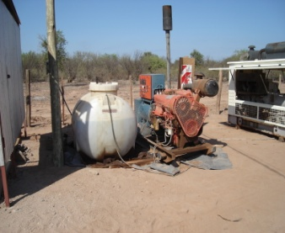
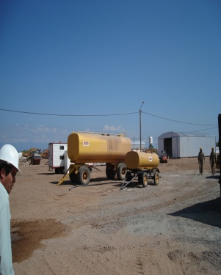
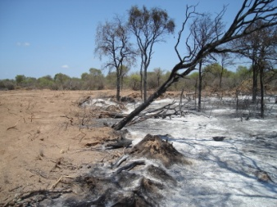
Auditorías del Plan de Gestión Ambiental
CONFORMIDAD.
Porque los procedimientos cumplen con los objetivos y metas del Plan.
Porque se cumple la normativa y con los indicadores de calidad establecidos.
NO CONFORMIDAD, ACCIÓN CORRECTIVA
Y PREVENTIVA
¿Cuál es el error?
¿Cuál es la causa?
¿Cómo evitar que se repita?

Slide 62
REVISIÓN
Es producto de las auditorias.
Incluye los cambios en las metodologías de trabajo y control operacional.
¿Se cumplieron los objetivos?
¿Cuáles fueron los aciertos ?
¿En qué se requiere mejoras?
¿Qué nuevos retos se deben plantear?

Slide 63
La Mejora Continua
ACTUAR/ MEJORAR
Acciones correctivas/preventivas
Revisión
VERIFICAR
Documentos
Registros
Monitoreos
Auditorías
PLANIFICAR
Requisitos legales
Aspectos ambientales
Objetivos y Metas
Programas específicos
POLITICA AMBIENTAL
IMPLEMENTAR
Programas con responsabilidades
Capacitación y Comunicación
Registros

Slide 64
Bibliografía
(1) Berrocal del Brío, Manuel. “Gestión del Medio Ambiente Urbano”. Ed Pearson. México. 2000
(2) Campos Gonzalo, Ana María “Los Planes y Sistemas de Gestión Ambiental”. Ed. Alfaomega. México. 2003.
(3) Larry W Canter. Manual de Evaluación de Impacto Ambiental. Ed McGrawHill. USA. 2003
(4) Conesa Fernández, Vicente“. Auditorías Medio Ambientales. Ed Mundiprensa. Madrid. 2002.
(5) Conesa Fernández, Vicente “Instrumentos de la Gestión Ambiental en la Empresa”. Ed Mundiprensa. Madrid.1997.
(6) Ott, W.R. Environmental Indices: Theory and Practice. Ann Arbor Scince Publishers. USA. 1978
(7) Pérez Calvo Seoánez “Tratado de Medio Ambiente Urbano”. Ed Mundiprensa. Madrid. 2001.

Slide 65
¡MUCHAS GRACIAS!

